Slide 1

RELATORIO DA OUVIDORIA MÊS DE JANEIRO
FUNSAU-NA
2022
ELABORADO POR DIANIELY DELLA VALENTINA
OUVIDORA

Slide 2
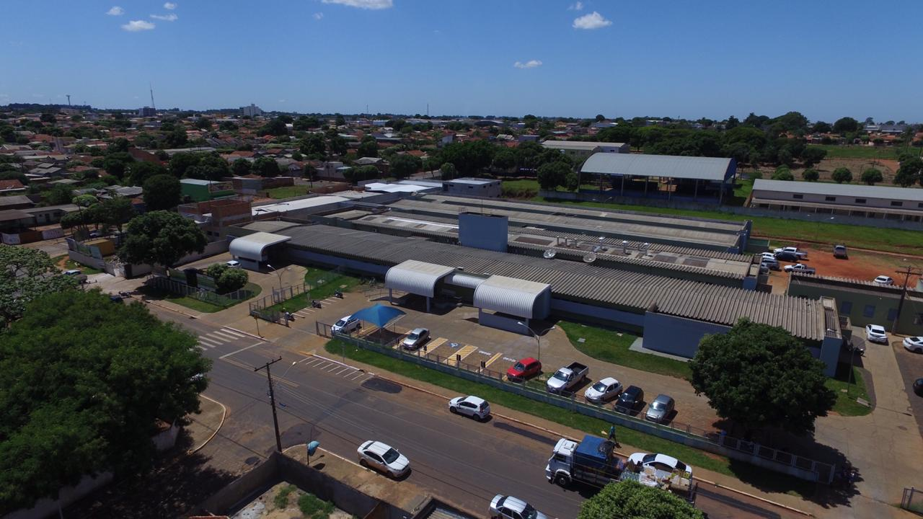


Slide 3
Ouvidoria
A ouvidoria do Hospital Regional tem por objetivo, receber as reclamações/sugestões, analisar e dar um parecer ao usuário e/ou colaborador que realizou a manifestação dentro da nossa Unidade Hospitalar.
Todas as manifestações pertinentes à Ouvidoria são registradas em um formulário especifico de cada setor e desta forma recolhido nos primeiros dias do mês, onde é realizada a contagem e apresentada em tabela.
Reclamações relatadas por escrito são lidas e encaminhadas por meio de comunicado interno, para os responsáveis dos setores, que tem um prazo de no máximo 03 (três) dias para apresentarem uma resolução. Posteriormente é repassado para o usuário as medidas tomadas, desta forma dando devolução às reclamações.
Reclamações relatadas por escrito que necessitam de parecer Administrativo, são repassados diretamente para a direção que analisa e posteriormente são direcionadas para o setor Jurídico do hospital para adotar as medidas cabíveis.
Acerca dos elogios é apresentado no mural do refeitório no intuito de divulgação.

Slide 5
GRÁFICO REPRESENTATIVO
USUÁRIOS E FUNCIONÁRIOS QUE SE MANIFESTARAM NAS URNAS - MÊS DE DEZEMBRO
Valores totais: 32 manifestações recebidas
Pronto-Socorro: 14 manifestações recebidas
Internações: 07 manifestações recebidas
Colaboradores: 11 manifestações recebidas

Slide 6
PRONTO SOCORRO

Slide 7
ELOGIOS
“Sou do estado do Paraná, tive problemas de saúde da minha avó. Agradeço atendimento foi satisfatório. Obrigado!!!” (Anônimo-09/01/2022)

Slide 8
ATENDIMENTO GERAL
RECEPÇÃO E SERVIÇO DE SEGURANÇA
ÓTIMO: 11 manifestações recebidas
BOM: 10 manifestações recebidas
REGULAR: 01 manifestação recebida
RUIM: 0 manifestações recebidas
NÃO AVALIARAM: 06
 | ÓTIMO | BOM | REGULAR | RUIM
RECEPÇÃO | 07 | 05 | 0 | 0
SEGURANÇA | 04 | 05 | 01 | 0

Slide 9
AVALIAÇÃO DO ATENDIMENTO
CLASSIFICAÇÃO DE RISCO, EQUIPE MÉDICA E EQUIPE DE ENFERMAGEM
ÓTIMO: 18 manifestações recebidas
BOM: 11 manifestações recebidas
REGULAR: 0 manifestações recebidas
RUIM: 03 manifestação recebida
NÃO AVALIARAM: 10
 | ÓTIMO | BOM | REGULAR | RUIM
CLAS DE RISCO | 05 | 03 | 0 | 02
EQUIPE MÉDICA | 06 | 04 | 0 | 01
ENFERMAGEM | 07 | 04 | 0 | 0

Slide 10
RECLAMAÇÕES
  Não houveram manifestações

Slide 11
AVALIAÇÃO DE ATENDIMENTO DE SERVIÇOS COMPLEMENTARES
RAIO X, ORTOPEDIA , ULTRASSON E LABORATORIO.
ÓTIMO: 05 manifestações recebidas
BOM: 13 manifestações recebidas
REGULAR: 0 manifestação recebida
RUIM: 0 manifestação recebida
NÃO AVALIARAM: 38
 | ÓTIMO | BOM | REGULAR | RUIM
RAIO X | 01 | 04 | 0 | 0
ORTOPEDIA | 01 | 03 | 0 | 0
ULTRASSOM | 02 | 03 | 0 | 0
LABORATÓRIO | 01 | 03 | 0 | 0

Slide 12
AVALIAÇÃO DE QUALIDADE DAS INSTALAÇÕES
ORGANIZAÇÃO, HIGIENIZAÇÃO X LIMPEZA E ACOMODAÇÃO OFERECIDA
ÓTIMO: 15 manifestações recebidas
BOM: 14 manifestação recebida
REGULAR: 01 manifestações recebidas
RUIM: 0 manifestações recebidas
NÃO AVALIARAM: 12
 | ÓTIMO | BOM | REGULAR | RUIM
ORGANIZAÇÃO DOS SETORES | 05 | 05 | 01 | 0
LIMPEZA X HIGIENIZAÇÃO | 07 | 03 | 0 | 0
ACOMODAÇÃO | 03 | 06 | 0 | 0

Slide 13
TEMPO DE ESPERA NO PRONTO SOCORRO
0:20 min. – 1 manifestação recebida (09/01/2022)
0:02 min. – 1 manifestação recebida (15/01/2022)
0:06 min. – 1 manifestação recebida (17/01/2022)
01:00 hs. – 1 manifestação recebida (17/01/2022)
0:20 min. – 1 manifestação recebida (20/01/2022)
Pouco – 1 manifestação recebida (26/01/2022)
02:32 min. – 1 manifestação recebida (29/01/2022)
02:00 hs. – 1 manifestação recebida

Slide 14
INTERNAÇÃO

Slide 15
ELOGIOS
  “Bom dia a todos, quero desejar meus agradecimentos a todos enfermeiros que cuidaram do meu esposo Idezildo Graciano ele foi muito bem cuidado por todas elas. Agradeço também ao Dr. Denilton e Dr. Lidio que foi um anjo enviado por Deus, enfim agradeço a todos, cheguei chorando e sai sorrindo. Dr. Lidio e Dr. Denilton que Deus te conserve assim com esse amor com seus pacientes e com esse talento, a comida também é muito boa.” (Iracema)

Slide 16
INTERNAÇÃO
QUALIDADE DAS INSTALAÇÕES E DO ATENDIMENTO GERAL
RECEPÇÃO, ALIMENTAÇÃO, ATENDIMENTO DA COPEIRA, INSTALAÇÕES, LIMPEZA E HORARIO DE VISITA.
ÓTIMO: 14 manifestações recebidas
BOM: 12 manifestações recebidas
REGULAR: 05 manifestações recebidas
RUIM: 03 manifestações recebidas
NÃO AVALIARAM: 08
 | ÓTIMO | BOM | REGULAR | RUIM
RECEPÇÃO | 03 | 01 | 0 | 02
ALIMENTAÇÃO | 01 | 04 | 01 | 0
COPEIRAS | 03 | 02 | 01 | 0
INSTALAÇÕES | 03 | 02 | 01 | 0
LIMPEZA | 03 | 02 | 0 | 01
HORÁRIO DE VISITAS | 01 | 01 | 02 | 0

Slide 17
RECLAMAÇÕES
      Não houveram manifestações

Slide 18
AVALIAÇÃO DE QUALIDADE NO ATENDIMENTO DA EQUIPE DE ATENÇÃO À SAÚDE
EQUIPE DE ENFERMAGEM,EQUIPE MÉDICA, FISIOTERAPIA, ASSISTENTE SOCIAL E NUTRICIONISTA
ÓTIMO: 20 manifestações recebidas
BOM: 05 manifestações recebidas
REGULAR: 0 manifestações recebidas
RUIM: 0 manifestações recebidas
NÃO AVALIARAM: 10
 | ÓTIMO | BOM | REGULAR | RUIM
ENFERMAGEM | 06 | 0 | 0 | 0
EQUIPE MÉDICA | 05 | 01 | 0 | 0
FISIOTERAPIA | 04 | 0 | 0 | 0
ASS. SOCIAL | 03 | 02 | 0 | 0
NUTRICIONISTA | 02 | 02 | 0 | 0

Slide 19
MANIFESTAÇÕES POR CLINICA
Clinica Médica – 01
Clínica Cirúrgica – 0
Clínica Pediátrica – 01
Maternidade – 02
Sem Identificação – 03

Slide 20
COLABORADORES

Slide 21
ELOGIOS
“A refeição está maravilhosa, obrigada a toda equipe da cozinha” (Anônimo)
“Ótimo almoço, parabéns” (Rafael)
“Hoje a comida estava maravilhosa, bem temperada, gratidão meninas” (A.M.B.A.B. 09/01/2022)
“Almoço maravilhoso 15/01/22 muito bom mesmo” (Anônimo 15/01/2022)
“Almoço 17/01/22 maravilhoso” (Anônimo 17/01/2022)
“Quero agradecer o alimento, a janta tem estado deliciosa, temperada, gratidão meninas!” (A.M.B.A.B)

Slide 22
RECLAMAÇÕES
“Banheiro do corredor central, tanto masculino como feminino, esta impossível de utilizar, está fedendo muito e o pessoal da higienização só recolhe o lixo que esta no cesto e não lava o banheiro, fora que em alguns dias não tem papel toalha, as vezes para utilizar o banheiro é preciso abrir a janela pois o odor é muito forte.” (Anônimo 05/01/2022)
“Os banheiros do corredor central a noite estão impossíveis de utilizar, fedidos, sujos, sem papel higiênico e com ralo exposto, nós funcionários passamos 12 horas muitas vezes segurando para não ir ao banheiro pelas condições do mesmo.” (Anônimo 05/01/2022)
Resposta: Informo que esta sendo realizada nova orientação com o funcionários do setor de higienização sobre os abastecimentos dos dispenses de papel higiênico e papel toalha. Informo que os funcionários são orientados de forma verbal e em reunião de setor quanto a importância do abastecimento dos banheiros, conforme registro em ata do setor e treinamentos, também quero registrar que a equipe esta bem reduzida e agora com quadro completo volta-se a normalidade. (Elaine Pereira Alves – Coordenadora de hotelaria – FUNSAU)

Slide 23
RECLAMAÇÕES
“Gostaria de deixar uma observação referente ao pessoal da higienização, eles sempre vão todos juntos tomar o café da manhã, ocupando grande parte das mesas (se não tem muito o que fazer tranquilo irem todos juntos), mas o problema é que não tem respeito algum por quem estra tomando o café (09/01/2021-manhã) ou almoçando, eles falam alto, colocam vídeos no celular também com volume muito alto. E após a refeição ficam sentados lá na mesa batendo papo, não cedendo lugar a quem quer almoçar ou outra refeição. Não é a primeira vez que presencio esse desrespeito, por isso resolvi escrever, para que estejam cientes e haja respeito com os demais colaboradores.” (Anônimo-09/01/2022)
Resposta: Informo que foi conversado com os funcionários para resolução da problemática, e repassado em treinamentos para que tenham mais empatia com os outros colaboradores (Elaine Pereira Alves – Coordenadora de hotelaria – FUNSAU)

Slide 24
RECLAMAÇÕES
“Por favor liberem o café 23:00 h.” (Anônimo)
Resposta: Em relação a sugestão do café ser servido as 23h:00min, não será possível devido a rotina do setor de nutrição, pois os responsáveis pelo preparo do café tem outras funções a serem feitas nesse horário. Desta forma, o horário da ceia continuara sendo as 00h:00min por motivo de rotina do setor. (Valquiria Quirino Oliveira – Nutricionista FUNSAU)

Slide 25
PERFIL DOS MANISFESTANTES
TOTAL DE AVALIAÇÕES: 32
Usuário: 11
Familiares: 05
Outros: 0
Não se identificaram: 05
Colaboradores: 11

Slide 26

CONCLUSÃO
Diante dos indicadores expostos e da análise dos dados, verifica-se que a prestação de serviços realizados pelo Hospital Regional conforme as manifestações dos usuários demonstraram uma maior incidência nos conceitos ótimo e bom.
Em relação aos comentários realizados pelos nossos usuários e colaboradores como observado nas medidas adotadas (Nutricionista e Coordenadora de hotelaria ) se manifestaram de maneira a amenizar e resolver as insatisfações elencadas.

